Slide 1
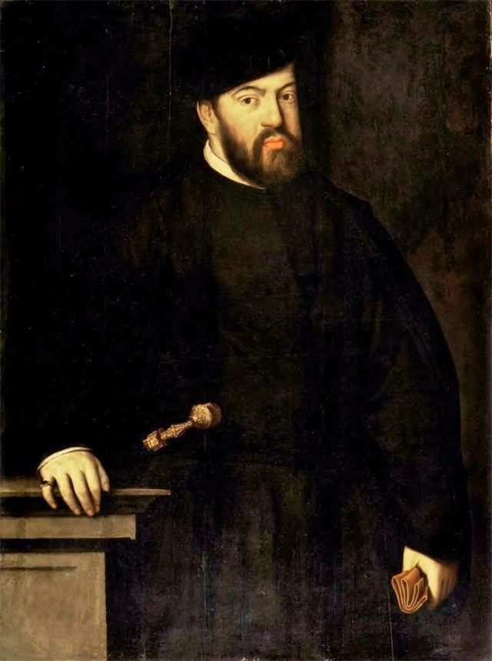
PORTUGUÊS, 1.º ANO, MÓDULO 2, LIÇÃO M2-F07, UNIDADE 2
EPI
3
Orações em cena
«Já vos preguei as janelas, por que não vos ponhais nelas.» Os versos da farsa estão cheios de orações: vais analisá-las em três passos e dar nome a cada uma.
D. João III (Anthonis Mor, 1552). Domínio público
lê, faz, leva
Lição M2-F07, Orações em cena
1

Slide 2
ABRIR, CINCO MINUTOS
EPI
Como sabes onde acaba uma oração e começa a seguinte?
Lição M2-F07, Orações em cena
2

Slide 3
LER
EPI
Coordenadas
Coordenadas (as orações ligam-se sem que nenhuma esteja dentro da outra): copulativas (e, nem), adversativas (mas; também porém, contudo, todavia, que são advérbios de ligação), disjuntivas (ou), conclusivas (logo; também portanto e por isso, advérbios de ligação), explicativas (pois, que).
Lição M2-F07, Orações em cena
3

Slide 4
O ESSENCIAL
EPI
Três coisas a fixar
1
Os versos das cenas que leste, da Mãe ao Escudeiro, estão cheios de orações; nesta lição analisas cada frase em três passos e dás nome a cada oração.
2
As coordenadas ligam-se de igual para igual (copulativas, adversativas, disjuntivas, conclusivas, explicativas); as subordinadas ocupam um lugar dentro de outra oração: substantivas, adjetivas relativas e adverbiais.
3
Vais classificar orações a partir do conector e do verbo, juntar frases com uma subordinada e reconhecer prefixos e sufixos em palavras como «enfadamento».
Lição M2-F07, Orações em cena
4

Slide 5
VER, E COMPLETAR NO CADERNO
EPI
Completa no caderno
VERSO(S) | ORAÇÃO (COPIADA) | CLASSIFICAÇÃO
«Cal'-te, que poderá ser / Que “ame a Páscoa vêm os Ramos”»
«Sei bem ler / E muito bem escrever»
«Praza a Deos que algum quebranto / Me tire do cativeiro»
«Se esta senhora é tal / Como os Judeus ma gabaram»
«Se vos eu vejo cantar / Eu vos farei assoviar»
Lição M2-F07, Orações em cena
5

Slide 6
VER
EPI
Subordinadas
Subordinadas (uma ocupa um lugar dentro da outra): substantivas completivas (que, se) ou relativas sem antecedente; adjetivas relativas restritivas ou explicativas; adverbiais causais (porque), temporais (quando), condicionais (se), finais (para que), concessivas (embora), consecutivas (tão… que), comparativas (como).
Lição M2-F07, Orações em cena
6

Slide 7

AGORA NO TELEMÓVEL, QUINZE MINUTOS
EPI
Abre a lição no telemóvel
1
Lê e responde aos cartões, um de cada vez
2
No fim, o cartão extra
3
O percurso marca a lição como feita
pedrohfernandes-klk.github.io/​pt/​m2/​licao-m2-f07/​
Lição M2-F07, Orações em cena
7

Slide 8
PAUSA: CARTÕES NO TELEMÓVEL
EPI
Três minutos, com placar
1
Na lição, toca em «Sala» e escreve o código do ecrã e uma alcunha
2
Faz os cartões que o ecrã indica
3
Quando acabares, olha para o placar
pedrohfernandes-klk.github.io/​pt/​m2/​licao-m2-f07/​
Lição M2-F07, Orações em cena
8

Slide 9
SÍNTESE
EPI
Para fixar
1
Classificar uma oração é um processo em três passos (verbos, conector, lugar); «que» tanto pode ser coordenada explicativa («Cal'-te, que poderá ser») como subordinada completiva («Praza a Deos que algum quebranto / Me tire»).
2
As adverbiais dão a circunstância: condição em «Se vos eu vejo cantar», finalidade em «Por que não vos ponhais nelas», causa em «Porque o homem sesudo / Traz a mulher sopeada»; «e» liga de igual para igual em «Sei bem ler / E muito bem escrever».
3
Nas palavras da farsa, o afixo antes da base é prefixo (re- + negar) e depois da base é sufixo (enfadar + -mento, cativo + -eiro): a sufixação cria nomes de ação, estado ou lugar.
Lição M2-F07, Orações em cena
9

Slide 10

ATÉ À PRÓXIMA AULA
EPI
No telemóvel ou no PC da escola
1
Termina o baralho da lição M2-F07 e o cartão extra
2
Espreita a lição seguinte, «Quero asno que me leve»
3
Antes de sair: foto do caderno para o portefólio
pedrohfernandes-klk.github.io/​pt/​m2/​
Lição M2-F07, Orações em cena
10

